Slide 1
Minimilöner – vad säger forskningen om effekterna?
Timbro, 17 november 2015
Per Skedinger
Institutet för Näringslivsforskning (IFN)
Linnéuniversitetet i Växjö
Arbetsmarknadsekonomiska rådet

Slide 2
1. Upplägg
Vad är minimilöner och hur höga är de?
Vilka effekter har minimilöner på sysselsättningen?
  Teori
  Internationell empiri
  Svensk empiri
Sammanfattning och slutsatser

Slide 3
1. Vad är en minimilön?
Minimilöner…
…är en reglering av priset på arbetskraft
…definierar en lägsta nivå under vilken lönen
inte ska kunna sjunka
…kan regleras i lag eller via kollektivavtal

Slide 4
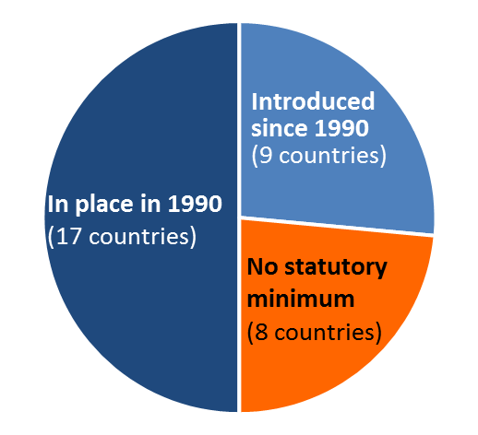
Allt fler länder med lagreglerade minimilöner i OECD sedan 1990

Slide 5
Minimilönebett
Vedertaget mått på minimilönens höjd, uttrycks i procent
Minimilönebett = Minimilön / Medianlön x 100
Anger hur långt in i lönefördelningen som minimilönen ”biter” – större bett, större förmodade effekter

Slide 6
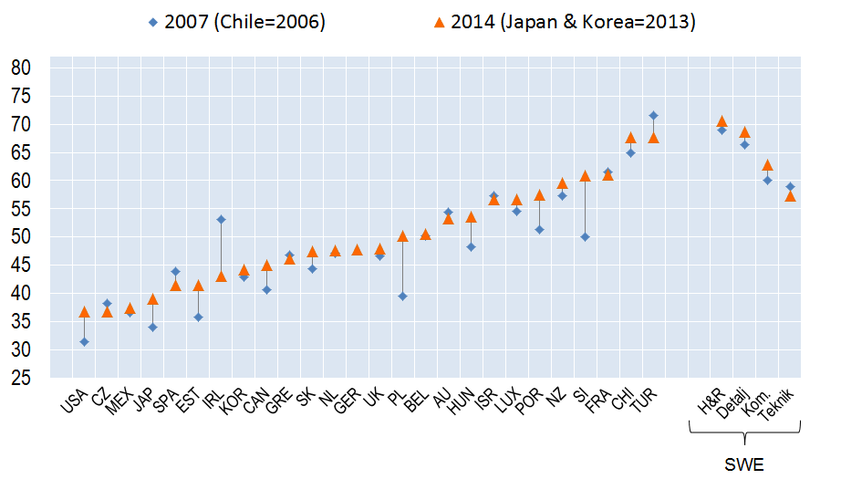
Stor spridning i minimilönebett mellan OECD-länder med lagreglering – högt och ökande bett i Sverige
Procentandel av medianlönen i hela ekonomin

Slide 7
2. Hur påverkar en höjd minimilön sysselsättningen?
Flera teorier finns, med olika underliggande antaganden och delvis olika slutsatser
Sysselsättningen minskar alltid när minimilönen höjs enligt enklaste teorin. Inte självklart enligt mer utvecklade teorier
Men om minimilönen initialt är hög minskar sysselsättningen enligt samtliga teorier

Slide 8
Vad säger internationella forskningen?
Uppskattningsvis >500 studier
I huvudsak studeras effekter på sysselsättning och löner
Nästan alla studier avser lagreglerade system
Flertalet studier (>90%?) avser länder med litet minimilönebett

Slide 9
Vad säger internationella forskningen?
Viktigaste resultat:
De lägsta lönerna ökar
Få fastnar i ”minimilönefällor”, hög lönerörlighet uppåt
I de flesta fall en negativ effekt på sysselsättningen, men den är ofta liten
Små aggregerade effekter kan dock dölja att sammansättningen av sysselsättningen påverkas till nackdel för marginalgrupper (s.k. substitution)

Slide 10
Ökade inkomster för lågavlönade…

Slide 11
…måste alltså balanseras mot risken för högre trösklar på arbetsmarknaden

Slide 12
Vad säger svenska forskningen?
6 studier finns
  Edin & Holmlund (1994); Eliasson & Nordström Skans (2014);
  Forslund m. fl. (2014); Lundborg & Skedinger (2014);
  Skedinger (2006); Skedinger (2015)
Samtliga påvisar negativ effekt på sysselsättningen och/eller sammansättningseffekter till nackdel för de mest utsatta grupperna
Resultaten ligger i linje i med teorin – negativ effekt om minimilönen initialt är hög

Slide 13
”Effects of Union-bargained Minimum Wages: Evidence from Sweden’s Retail Sector”
Analyserar effekter på individnivå av höjda minimilöner i detaljhandeln 2001-2005
Undersöker (i) sannolikhet för avslutad anställning och (ii) förändring av antalet arbetstimmar
”Behandlingsgrupp” med lågt avlönade individer jämförs med ”kontrollgrupp” med något högre avlönade individer i samma bransch

Slide 14
Resultat
Höjda minimilöner ökade sannolikheten för att en anställning avslutas
Ingen effekt på arbetade timmar
Sammansättningseffekter gynnade högre avlönade på bekostnad av lägre avlönade

Slide 15
”Minimum Wages and the Integration of Refugee Immigrants”
Studerar effekter av höjda minimilöner för flyktingar och infödda ungdomar på individnivå i Sverige 1998-2007
Utnyttjar variation i minimilönebettet mellan branscher, regioner och över tiden
Analyserar (i) sannolikhet för arbetslöshet och (ii) arbetslöshetens längd

Slide 16
Resultat
Arbetslösheten bland flyktingar ökar när minimilönen ökar - både sannolikhet för arbetslöshet och dess längd
Betydligt större effekt än för infödda ungdomar
Störst effekt för utomeuropeiska flyktingar och flyktingar med vistelsetid < 10 år

Slide 17
3. Sammanfattning och slutsatser
Höjda minimilöner ökar lågavlönades inkomster
Höjda minimilöner bidrar inte nödvändigtvis till minskad sysselsättning, men i de flesta fall och särskilt i Sverige
Höjda minimilöner bidrar även till omfördelning av sysselsättningen som missgynnar de svagaste grupperna
Vi vet fortfarande mycket lite om långsiktiga effekter

Slide 18
Kritik mot forskningen
1. Långsiktiga effekter av höjda minimilöner svåra att fånga, antagligen större än kortsiktiga effekter
Exempel: Investeringar i arbetsbesparande teknologi

Slide 19
Kritik mot forskningen, forts.
2. Stor del av forskningen tar endast hänsyn till effekter för redan anställda i befintliga företag

Slide 20
I framtiden ökar antalet vuxna med låg kunskapsnivå i Sverige
Redan idag är endast 51% av vuxna med lägsta kunskapsnivån (av 4) i PIAAC sysselsatta
Dramatiska fall i skolresultat enligt PISA
Kraftigt ökad invandring av lågutbildade
Hur ska detta hanteras?
- LO:s långsiktiga mål till 2028: Höjda minimilönebett!
- Andra möjliga åtgärder: Utbildning, löne-
subventioner, riktade jobbskatteavdrag, frysta eller sänkta minimilöner, etc.

